Slide 2
用实战管理实现跨越
北/京/Yojo/三/大/管/理/岗/专/项/培/训

Slide 3
用实战管理实现跨越
01
实战管理的首要任务：管收入
02
实战管理的重要抓手：管时间
03
实战管理的品质保障：管口碑
04
实战管理的内在驱动：管文化

Slide 4
实战管理的首要任务：管收入
用收入管理促发展

Slide 5
成本控制
看懂财务报表分析经营方向
管理幼儿园的收入渠道

Slide 6
支出明细
1、房租物业支出
2、人力资源支出
1
2
房租、物业费
员工工资、社保、员工福利、宿舍
3、其他运营支出
4、专款专用类支出
3
4
水电费、采暖费、办公用品费、交通费
教学材料费、清洁物品费、市场活动费、折旧费等
食材费、燃气费、校车油费、校车租赁、服装采购、练习册采购

Slide 7
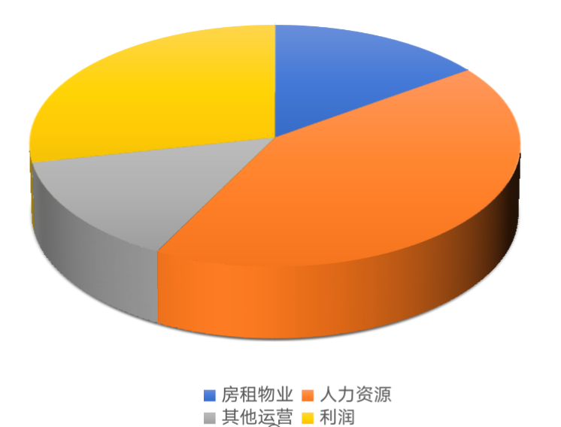
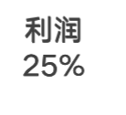
优质经营数据比例
房租物业支出
满园状况下占收入的15%
其他运营支出
满园状况下占收入的10%
人力资源支出
满园状况下占收入的45%

Slide 8
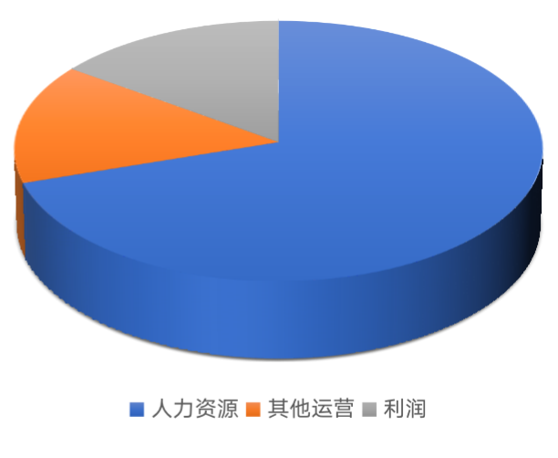
现状分析
利润15%
其他运营支出
满园状况下占收入的15%
人力资源支出
满园状况下占收入的70%

Slide 9
幼儿园实际情况
 | 幼儿园A（举例）
年房租物业费 | 480,000
现开班数/满园班级数 | 7/11
月学费定价 | 1150
现学生人数/满园学生人数 | 151/300
满园率 | 50.3%
以北京丰台区为例：
普惠幼儿园，教委房产的房租免，非教委房产普惠不免房租，物业费正常缴纳

Slide 10
2023年幼儿园一季度报表
 | 幼儿园A
学费收入 | 270,000
房租物业支出 | 120,000
人力资源支出 | 310,000
其他运营支出 | 120,000
支出总计 | 550,000
利润总计 | -280,000
利润率 | -103.7%

Slide 11
幼儿园第一季度收入状况分析
 | 幼儿园A
现有学生人数 | 151
月学费定价 | 1,150
应收学费总计 | 520,950
实际学费收入 | 270,000
实际收入与目标收入差 | -252,950
实际学费收入与目标收入比例 | 52%
为什么会出现如此大的收入偏差？

Slide 12
造成如此大收入偏差的原因
1、一季度幼儿园出勤率
幼儿园A | 73.0% | 35.7% | 84%
2、幼儿园退费学生 | 20人

Slide 13
提升在校生出勤率，降低退费率后的财务模型

Slide 14
提升出勤率后的季度经营状况分析
 | 幼儿园A
学费收入 | 520,950
房租物业支出 | 120,000
人力资源支出 | 310,000
其他运营支出 | 120,000
支出总计 | 550,000
利润总计 | -29,050
利润率 | -5.6%

Slide 15
提升出勤率，减少退费率
经营状况与实际经营状况比较
 | 幼儿园A
实际学费收入 | 270,000
利润总计 | -280,000
利润率 | -103.7%
学费收入 | 520,950
利润总计 | -29,050
利润率 | -5.6%

Slide 16
怎样提升出勤率，减少退费率
师幼关系
留住中大班生源
假期政策
师资稳定
家长工作
卫生保健
Notes:
1、教师与幼儿之间是否形成了亲密无间的“朋友”关系？家长是否认同班级教师的能力？
2、保障班级幼儿安全，提升专业能力
3、调整春节期间入园政策，避免因为政策导向而造成学生出勤率降低
4、班级消毒、卫生保健、体能训练
5、团队建设是否到位？教师福利待遇是否合理？
6、是否被校外补习，英语托管，幼小衔接分流？

Slide 17
幼儿园现有经营状况分析
 | 幼儿园A
现开班数 | 7
现学生人数 | 151
现有各班平均学生数 | 21
教职工人数 | 36
师生比 | 1 : 4.2
现开班数可招幼儿总数 | 190
平均满班率 | 78.9%
Notes:
1、满班率=班级在校生人数➗班级满班应有学生人数
2、三所校园满班率均不足80%
3、满班率与师生比成正比关系，即满班率高，园所师生比高，园所
员工工作内容饱和；满班率低，园所师生比低，园所员工工作内容不饱和
4、满班率低导致师生比低，造成人力资源成本加大
（教育部2013年发布《幼儿园教职工配置标准（暂行）》，教职工与幼儿
的比例需达到1:5-1:7）

Slide 18
提升满班率后的季度经营状况分析
 | 幼儿园A
学费收入 | 655,500
房租物业支出 | 120,000
人力资源支出 | 310,000
其他运营支出 | 128,000
支出总计 | 558,000
利润总计 | 97,000
利润率 | 14.9%
Notes:
1、校园整体的师生比（在校生总人数➗校园教职员工人数）
2、在没有确定生源增加的情况下，谨慎开设新班级
3、谨慎配置班级第四位教师

Slide 19
我们看一下，提升满园率后校园经营预测

Slide 20
现有校园状况与满园后的状况
 | 幼儿园A
现开班数/现学生人数 | 7/151
满班数/满班学生数 | 11/300
月学费收入 | 1,150
现有教职员工数量 | 36
满园后应配置教职员工数量 | 57
满园后教职员工与学生比 | 1 : 5.2

Slide 21
满园后季度报表比较
 | 幼儿园A
满班数 | 11
满园人数 | 300
学费定价 | 1,150
第一季度学费收入 | 1,035,000
房租物业支出 | 120,000
人力资源支出 | 490,000
其他运营支出 | 150,000
支出总计 | 760,000
利润总计 | 275,000
利润率 | 26.6%

Slide 22
幼儿园A季度报表
 | 现有状况 | 提升出勤率 | 提升满班率 | 提升满园率
开班数/学生数 | 7/151 | 7/151 | 7/190 | 11/300
学费收入 | 270,000 | 517,000 | 655,500 | 1,035,000
房租物业支出 | 120,000 | 120,000 | 120,000 | 120,000
人力资源支出 | 310,000 | 310,000 | 310,000 | 490,000
其他运营支出 | 120,000 | 120,000 | 128,000 | 150,000
支出总计 | 550,000 | 550,000 | 558,000 | 760,000
利润总计 | -280,000 | -29050 | 97,500 | 275,000
利润率 | -103.7% | -5.6% | 14.9% | 26.6%

Slide 23
深耕收入的三个渠道
招生
常规增量
特色
托育
招生引流
存量再转化

Slide 24
深耕收入的三个渠道
招生
招生
常规增量
特色
托育
招生引流
存量再转化

Slide 25
年 份 | 出生人口
2016年 | 1786万
2017年 | 1758万
2018年 | 1523万
2019年 | 1465万
2020年 | 1200万
2021年 | 1062万
2022年 | 956万
数据是幼儿园制定
经营策略的工具

Slide 26
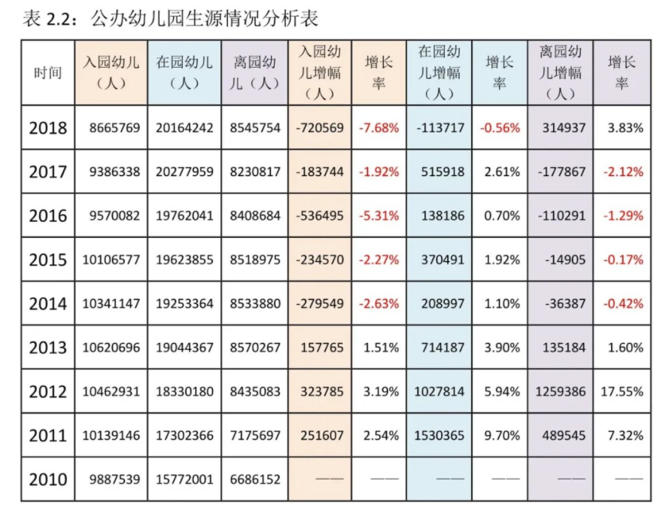
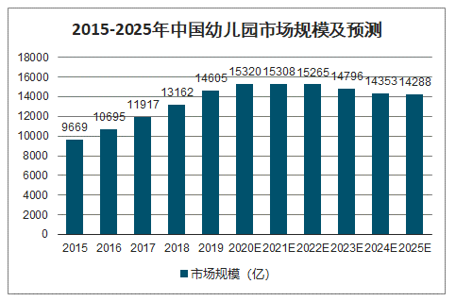
目前市场的现状

Slide 27
方法比问题更高明

Slide 28
深耕收入的三个渠道
招生
常规增量
特色
托育
招生引流
存量再转化

Slide 29
聚焦思路
增长式运营主抓3要素
1
落地有节奏
2
会开体验式家长会
3

Slide 30
泥塑
轮滑
社会实践
跆拳道
敬老院
空手道
少儿散打
超市
艺术
健康
社会
语言
科学
攀爬
户外生存
篮球
银行
足球
泥塑
常规课程的延展
你做不深入就是开传统饭馆
什么都有，但哪个也没做精
主持
木箱子鼓
非洲鼓
相声
唱歌
跳舞
阅读
架子鼓
故事会
钢琴
奥尔夫
英语
小提琴
奥数
戏剧
科学实验
编程
赛车
数学
棋类

Slide 31
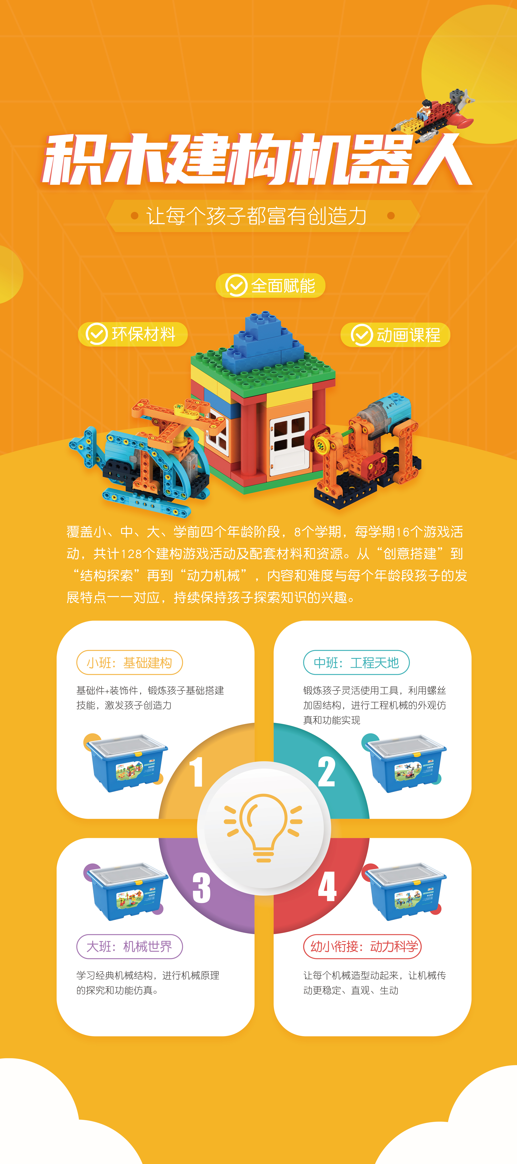

Slide 32
执行路线图
物品物料配备
家长调研
环境准备
师资准备
筹备期
幼儿测评
测评解读
招生活动
家长说明会
启动期
常规教学
日常教务
专业培训，提升教师专业技能
全年招生活动方案
(市场宣传、转化、营销、讲座等)
营业期

Slide 33
家长会应该讲什么
理念（今天到底要说啥）
榜样（孩子的视频）
规模（多少孩子有这个问题）
重要性（素质+应试）
痛点
方案（我们有什么）
体验
宣传素材
价格（价值迁移）
成交主张
招生家长说明会

Slide 34
深耕收入的三个渠道
招生
常规增量
特色
托育
招生引流
存量再转化

Slide 35
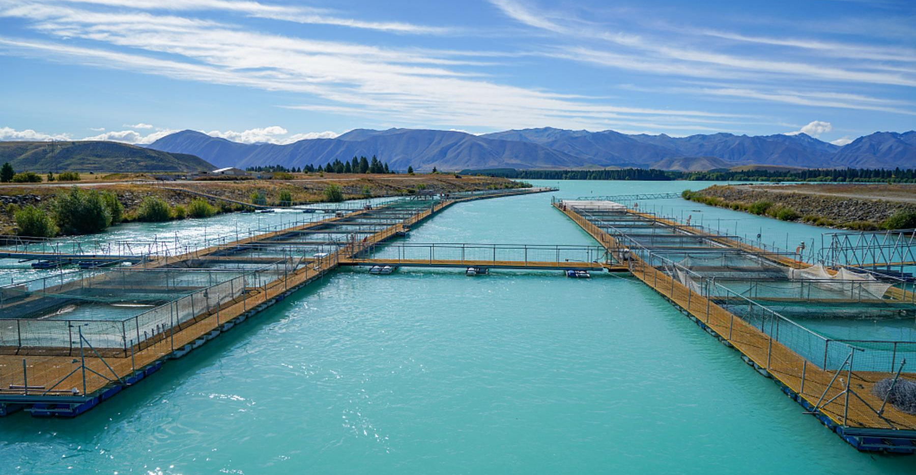
托幼一体是必经之路
下延幼儿园潜在生年龄段
拓宽幼儿园收入的天花板
提升园所在当地的影响力

Slide 36
托育植入落地执行线路图
 | 第一个月 | 第二个月 | 第三个月 | 第四个月
第一周 | 使用总部提供的宣传视频、易拉宝、长图等工具进行托小班（1-2岁）教室设施设备、及新学期开班宣传；（照护、课程、师资） | 进行托班学期末家长会邀约（有条件可进行学期末托班专家讲座）； 潜在生家长邀约； （准备邀约话术、准备邀请函） 家长会宣讲准备（总结上学期情况，宣讲新学期托育照护方向与开设托小班的服务）； 预报名； 托育教室材料收货验货； | 托育招生活动邀约； 学习招生活动方案； 与社区物业协商免费为1-3岁幼儿进行幼儿能力测评活动； 整理更新潜在生名单； | 正式开设托小班 持续招生；
第二周 | 持续依据SI环境识别系统做教室环基础准备； 托小班开班线上宣传；（照护宣传、课程宣传、师资宣传） 托育教室设施设备线上宣传； 制定招生计划； 收集并统计全园在校生家庭二胎或三胎（未入园）幼儿名单； 整理全园二胎三胎潜在生名单；（符合1-3岁年龄段） | 依据总部提供的SI环境识别系统进行教室材料摆放； 确认托育幼儿材料包收货、入库； 招生体验活动； 家长说明会宣讲； （提供课件模板） 预报名； | 潜在生收集活动； （社区进行幼儿能力测评） 鼓励在校生家长转介绍并给予奖励； 在本园所进行托育半日体验招生活动（带家长）； 开展家长说明会； | 正式开设托小班 持续招生；
第三周 | 微信持续线上宣传; 依据SI环境识别系统进行托小班教室基础装修； 全园统计在校生家庭二胎（三胎）幼儿名单； 确认本园二胎三胎潜在生名单；（符合1-3岁年龄段） 托班新年活动进行节目练习； | 潜在生家长一对一送祝福； 托育课程微信线上宣传；（照护宣传、课程宣传、师资宣传） 使用幼儿报名喜报模版做宣传； | 托班教师线下集体培训（5天）； 持续进行潜在生宣传与招生活动邀约； | 正式开设托小班； 持续招生；
第四周 | 依据SI环境识别系统完成托小班教室基础装修； 家长说明会（或托育专家讲座）邀约； 幼儿新年活动展示托大班幼儿能力；（拍照、视频、朋友圈宣传） 制定托小班预报名收费政策及转介绍奖励机制； | 教师线上考证学习并进行线上考核； 教师进京培训； 通过微信及视频号进行托育招生宣传； 使用幼儿报名喜报做宣传； （外宣好的口碑） | 托育半日招生体验活动； 开展家长说明会； 参加卫健委组织的婴幼儿照护培训； 持续招生宣传； | 家长开放日进行观摩活动； 持续招生；

Slide 37
成本控制
看懂财务报表分析经营方向
管理幼儿园的收入渠道

Slide 38
实战管理的重要抓手：管时间
以幼儿标准时间安排为载体
搭建个岗位标准化工作体系

Slide 39
特色服务于谁？
教师群体的动作标准是什么？
运营的核心抓手又是什么？
孩子 和 家长
时间点管控

Slide 40
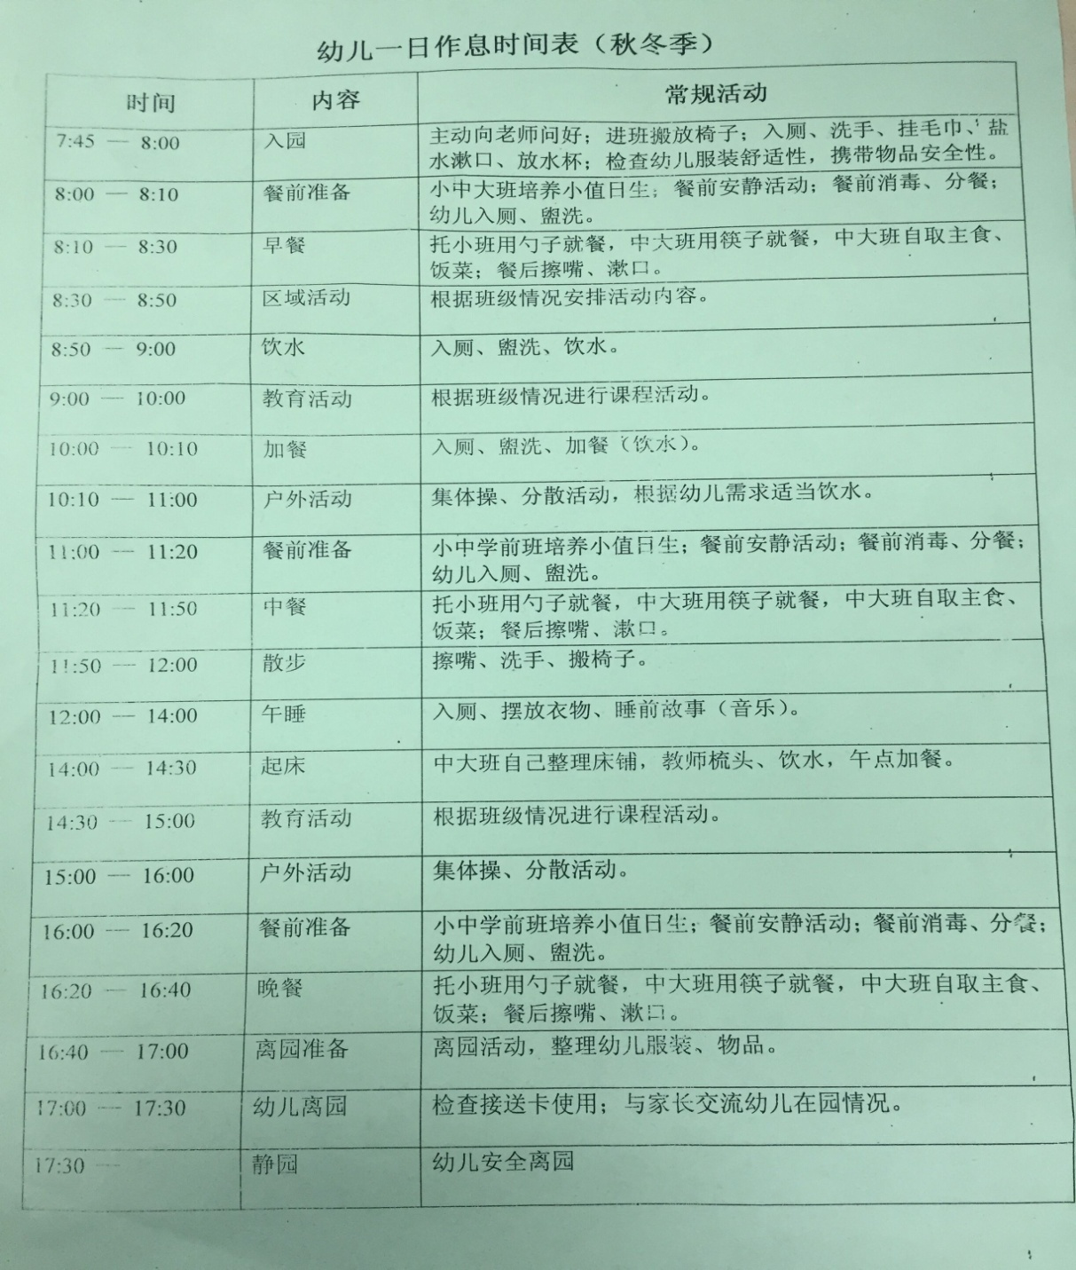

Slide 41
不要再这样对待园所每日的时间安排
学会认认真真的对待时间的规划

Slide 42
时间规划是个体系，这个体系要：
让家长知道每天孩子的时间安排；
（扩大公开象限，提升信任度）
让孩子知道每个时间点要做什么；
让老师知道每个时段做什么事，上什么课。

Slide 43
让家长知道每天孩子的时间安排

Slide 44
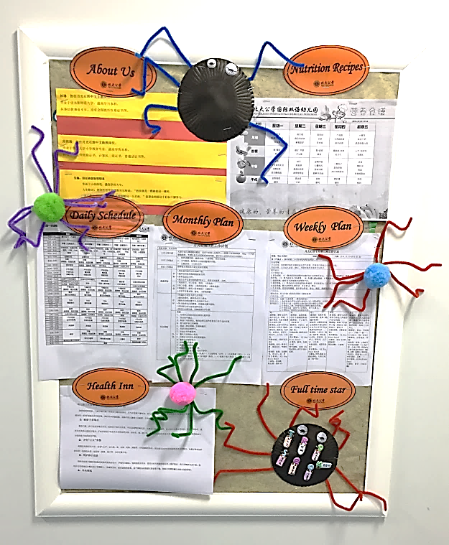
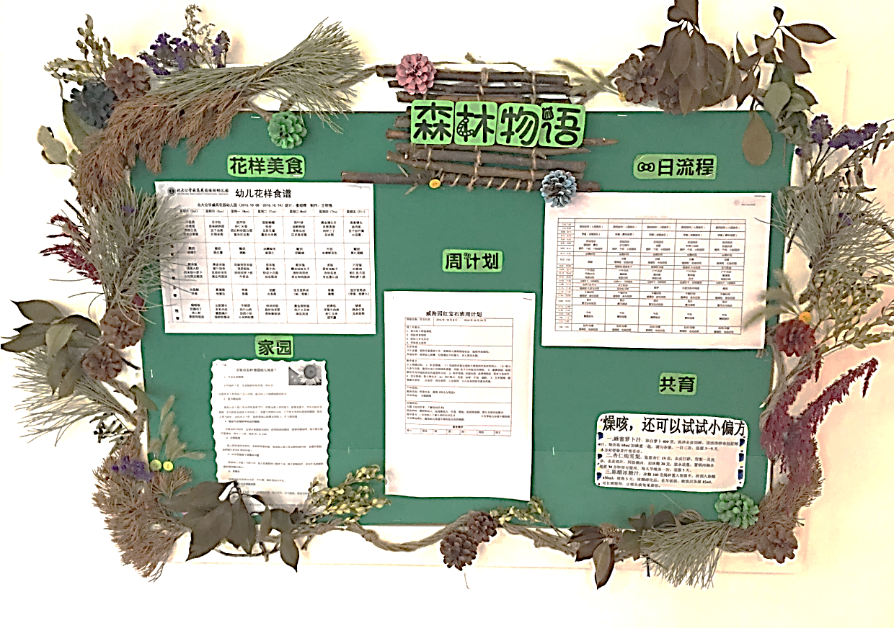
放大你的“公开”象限，让家长知道你每个班级的时间安排

Slide 45
让孩子知道每个时间点要做什么

Slide 46
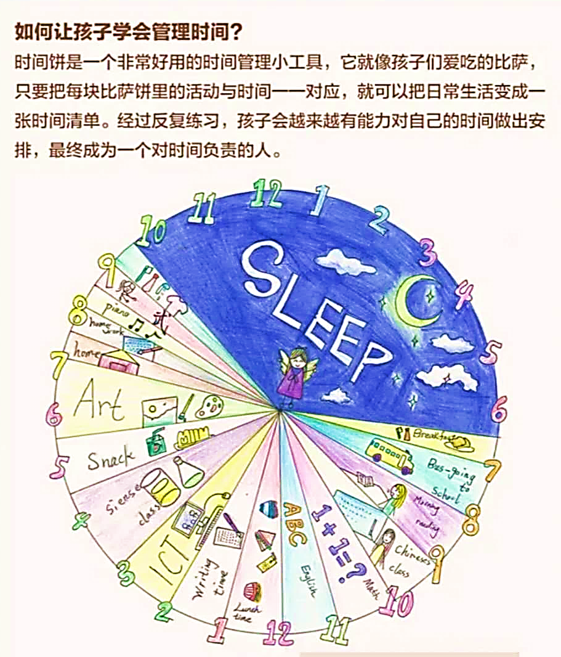
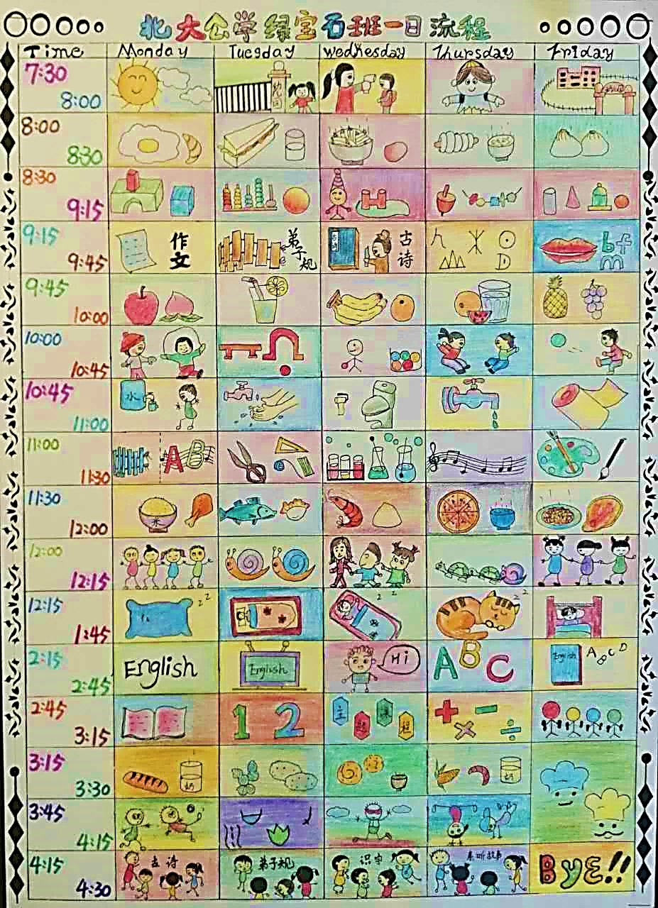

Slide 47
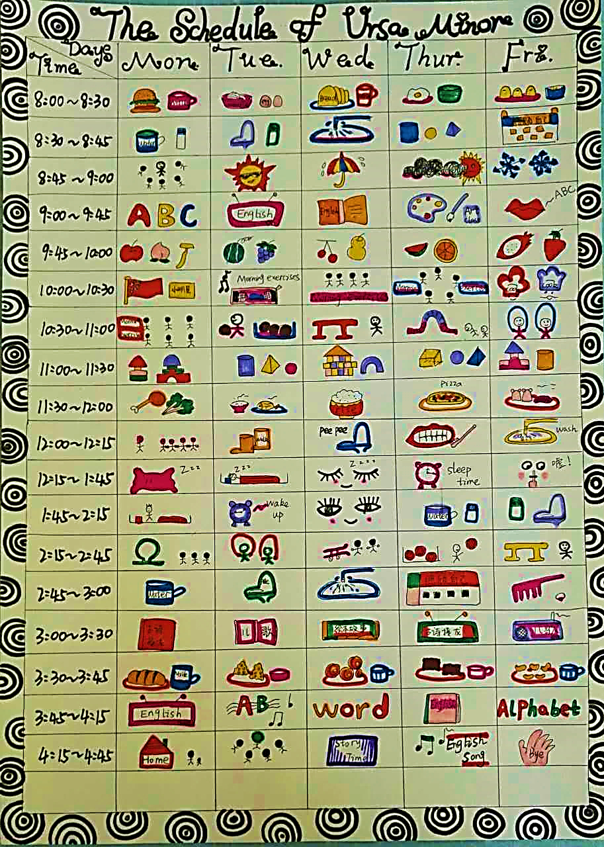
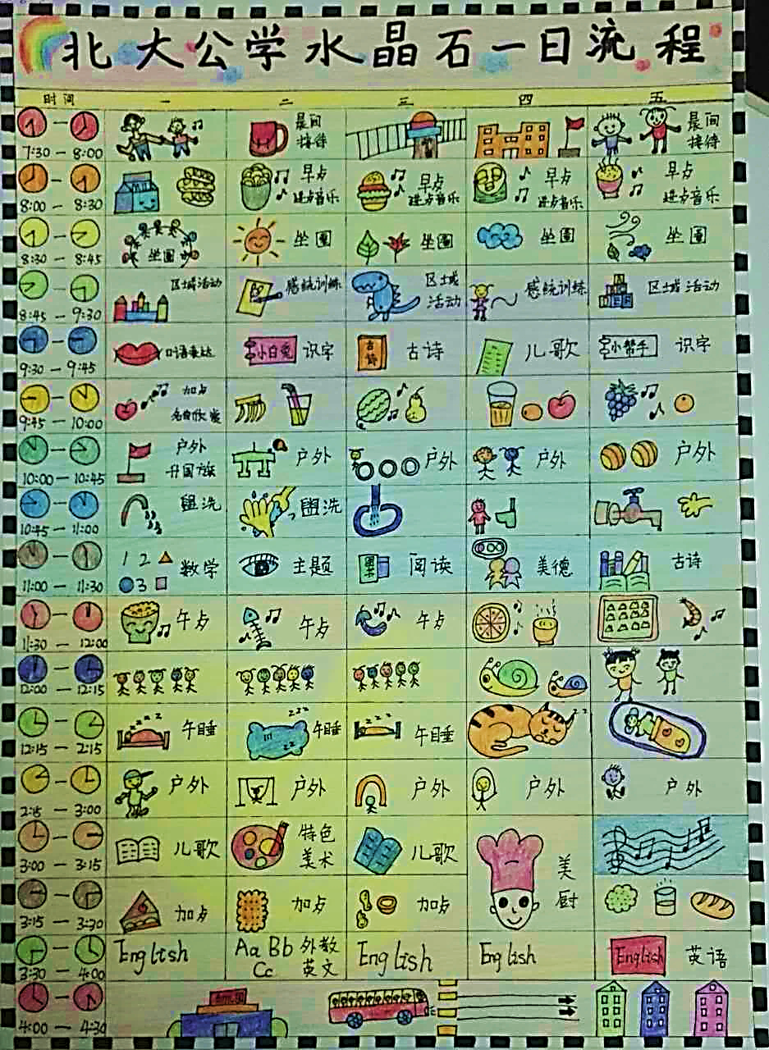
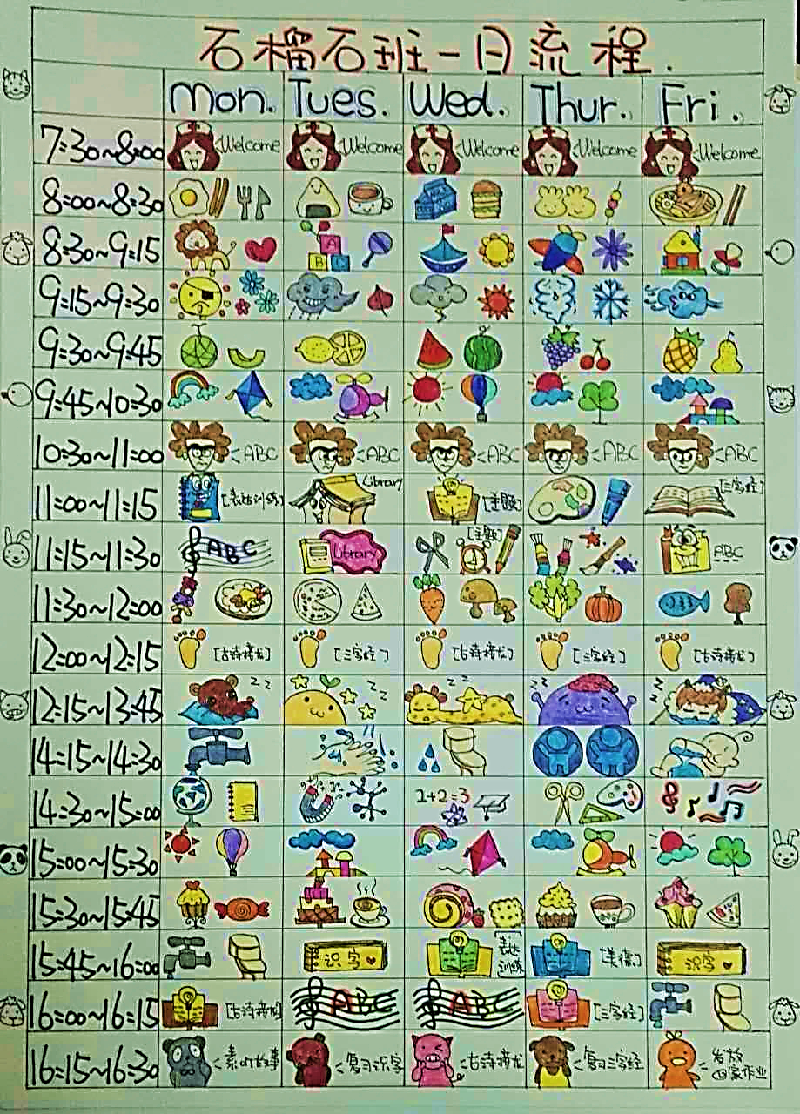

Slide 48
让老师知道每个时段上什么课，做什么动作。

Slide 49
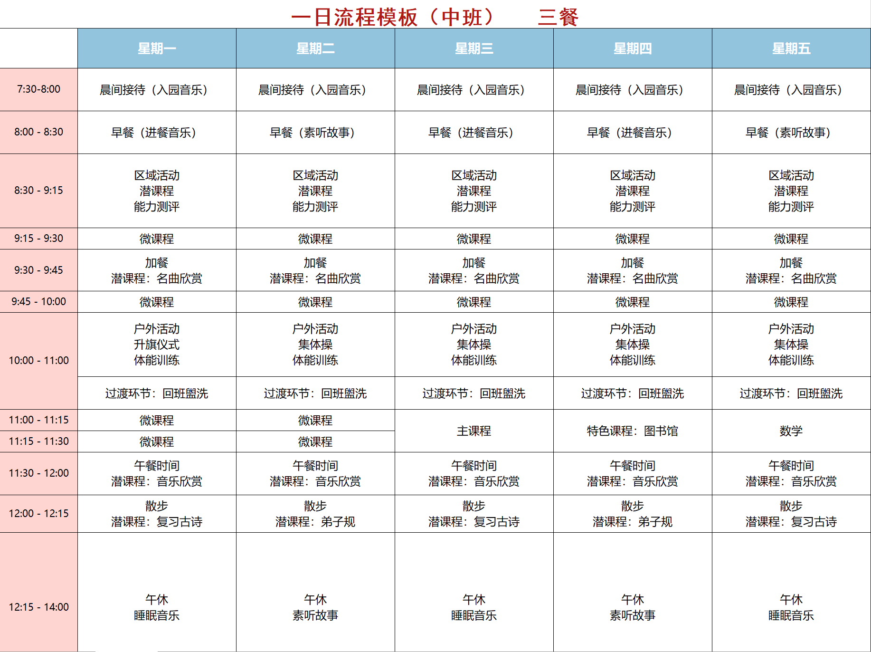
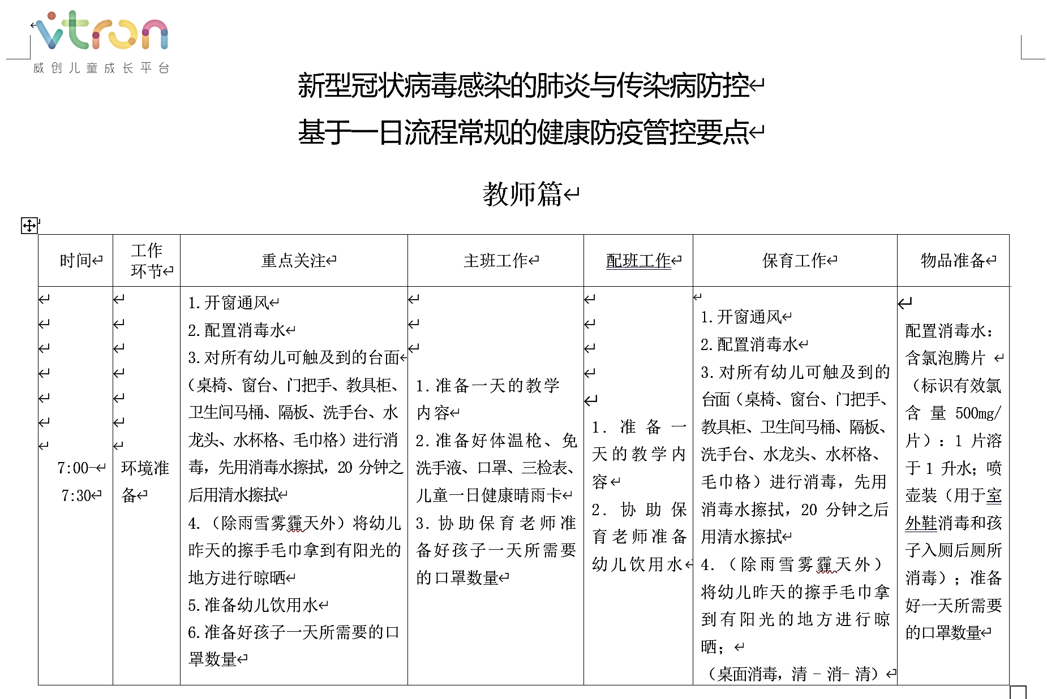
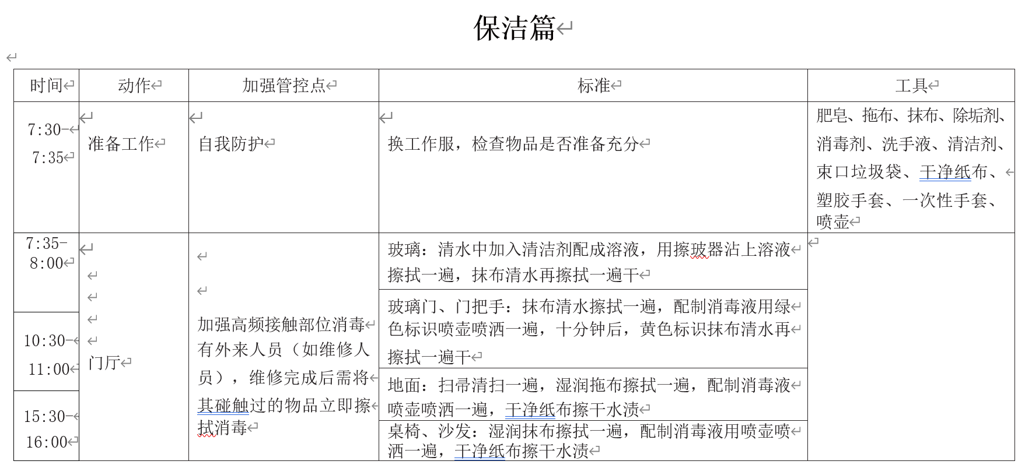
一日流程体系
一周课表
教师标准化一日流程
各岗位一日流程

Slide 50
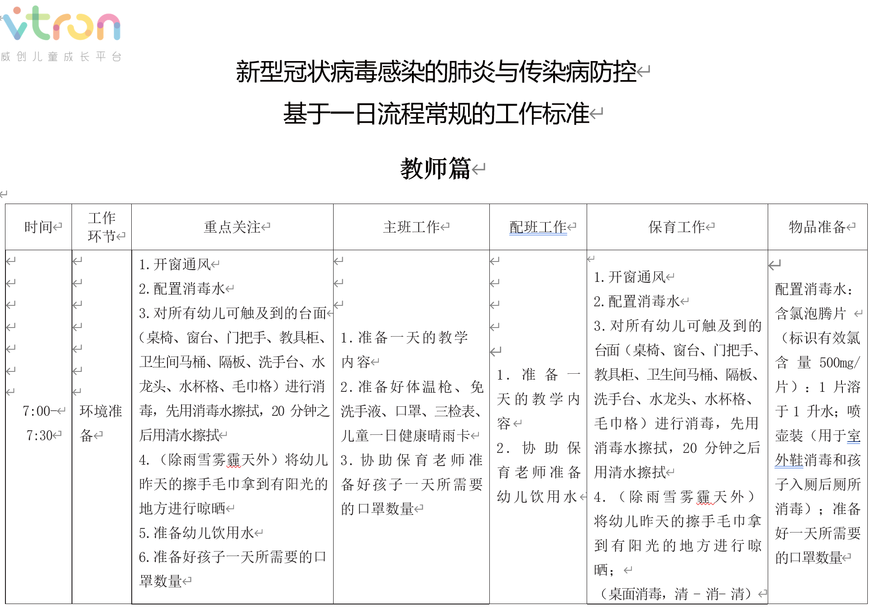
教师工作一日常规
威园通教师培训课

Slide 51
让家长知道每天孩子的时间安排；
让孩子知道每个时间点要做什么；
让老师知道每个时段做什么事，上什么课。

Slide 52
实战管理的品质保障：管口碑
做好客户关系管理
打造口碑体系

Slide 53
口碑管理三要素
01
02
03
出勤率
教育效果
家长工作
出勤率是品质的体现
课程外化
过程评估
种花拔草

Slide 54
幼儿园A季度报表
 | 现有状况 | 提升出勤率 | 提升满班率 | 提升满园率
开班数/学生数 | 7/151 | 7/151 | 7/190 | 11/300
学费收入 | 270,000 | 517,000 | 655,500 | 1,035,000
房租物业支出 | 120,000 | 120,000 | 120,000 | 120,000
人力资源支出 | 310,000 | 310,000 | 310,000 | 490,000
其他运营支出 | 120,000 | 120,000 | 128,000 | 150,000
支出总计 | 550,000 | 550,000 | 558,000 | 760,000
利润总计 | -280,000 | -29050 | 97,500 | 275,000
利润率 | -103.7% | -5.6% | 14.9% | 26.6%

Slide 55
让每个孩子的发展变化看的见

Slide 56
客户关系管理——每一位客户的内心，不种鲜花，就长杂草
01
02
03
04
深入了解信息
养成工作习惯
沟通渠道管理
掌握沟通技巧
你中有我
我中有你
被客户看
要有准备
威园通
上下学
开放日等
反馈节奏
一对一沟通

Slide 57
实战管理的内在驱动：管文化
文化建设两要点与三步骤

Slide 58
人文文化

Slide 59
幼儿园文化建设的两个要点：
01
02
取决于幼儿园的管理者
依靠幼儿园的核心人才和中坚力量

Slide 60
热烈拥护——价值观提炼与设计
（包含行为准则以及绩效）
灌输信仰——渗透与培训+考核
正面强化——情感引导、薪金、奖金
幼儿园文化建设三部曲：

Slide 61
环境文化

Slide 62
风筝节

Slide 63
美术节
冬季主题
新年主题

Slide 64
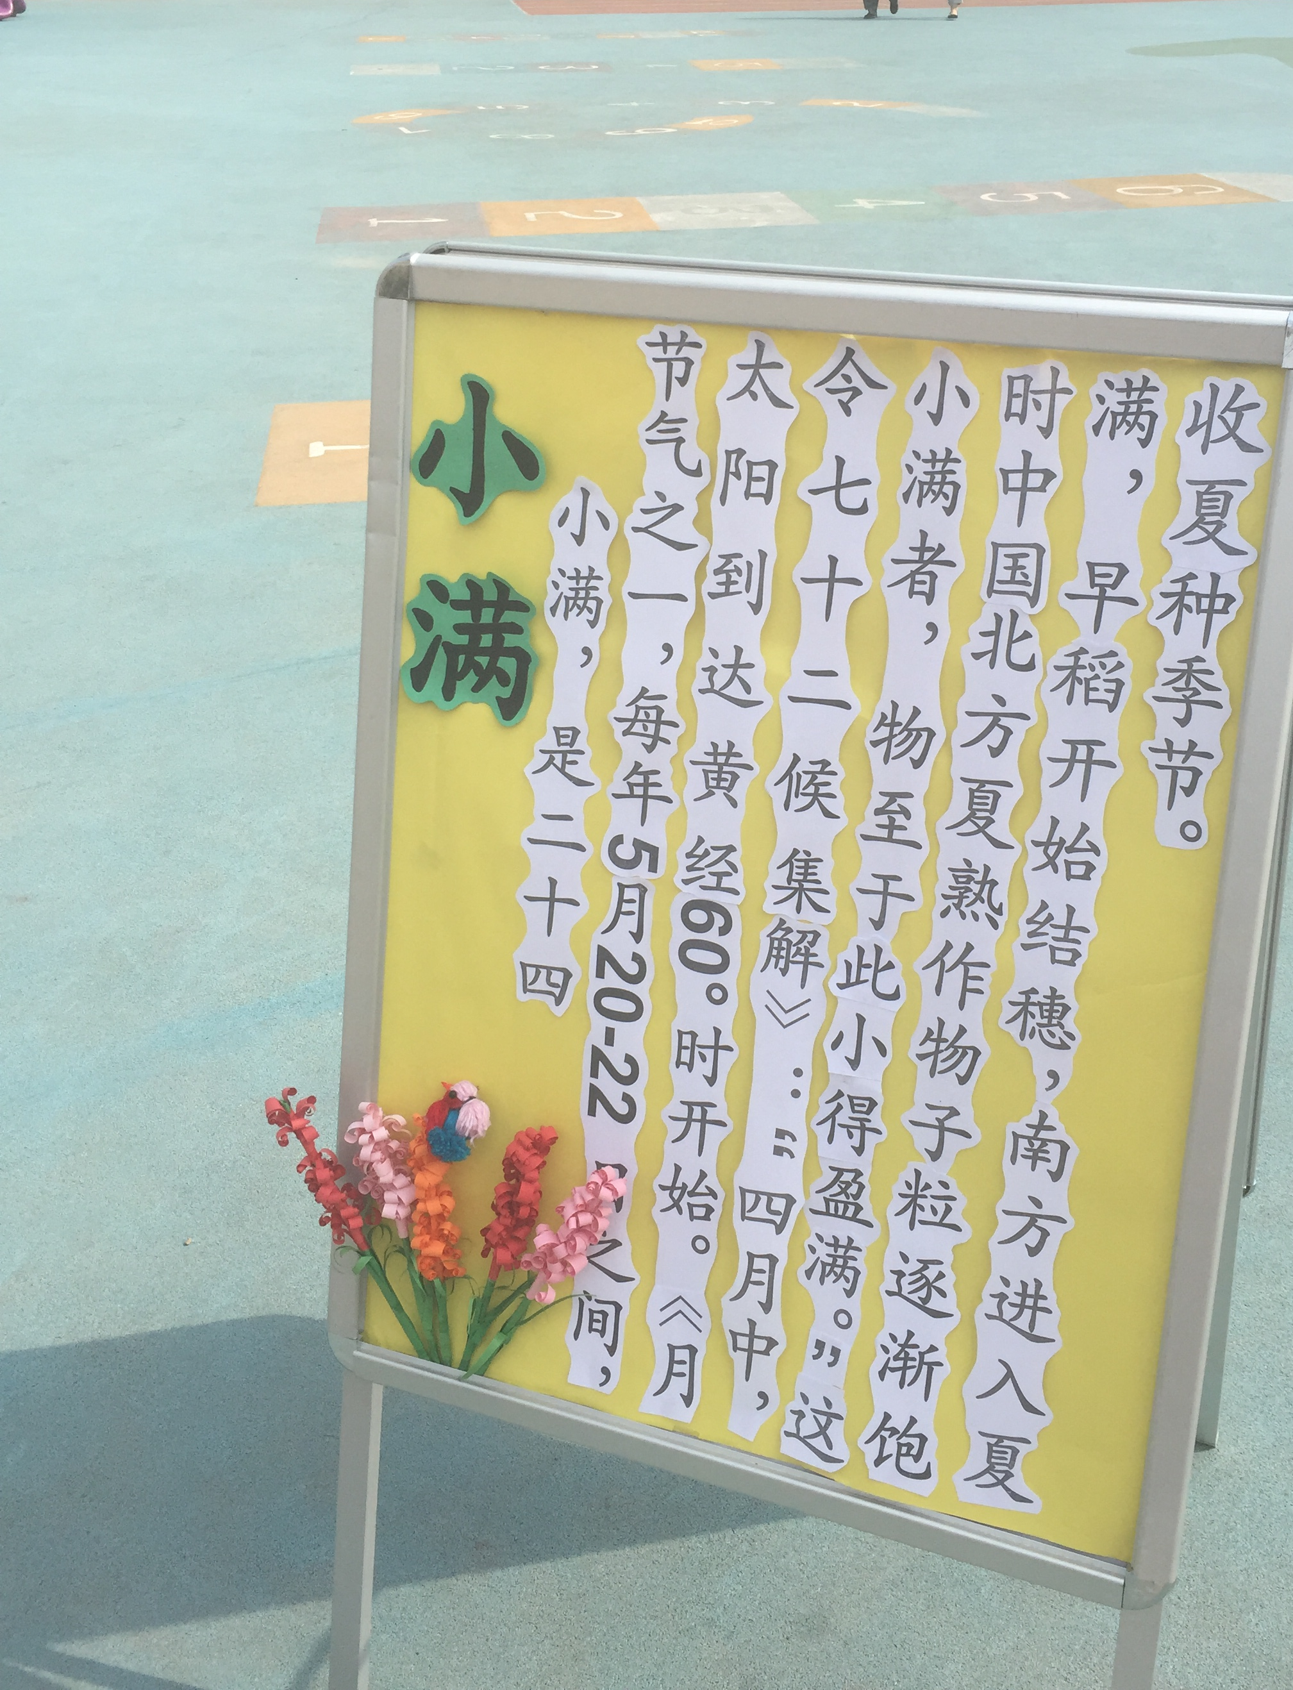
中国传统文化渗透：
二十四节气展板

Slide 65
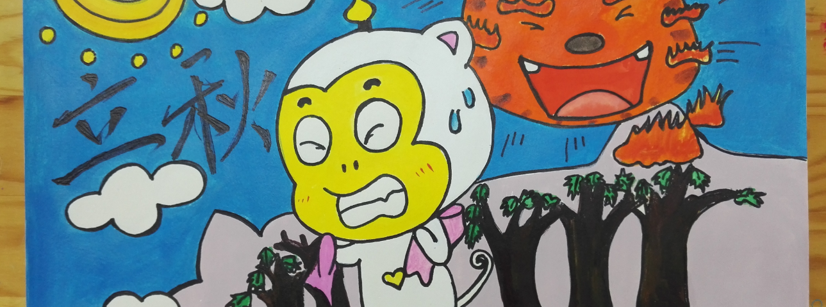
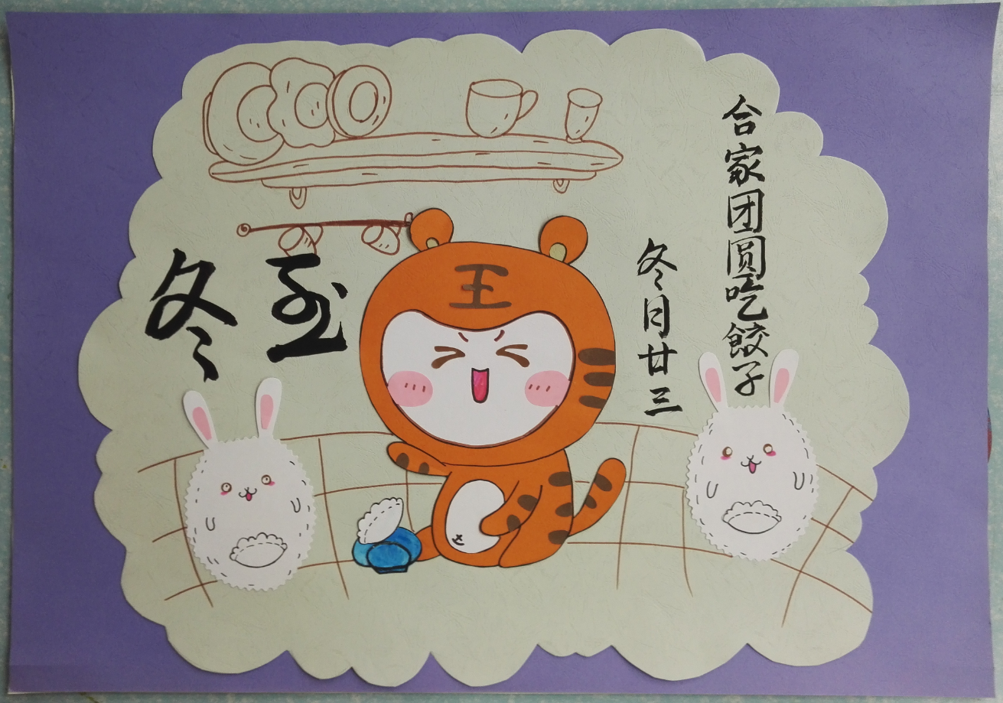
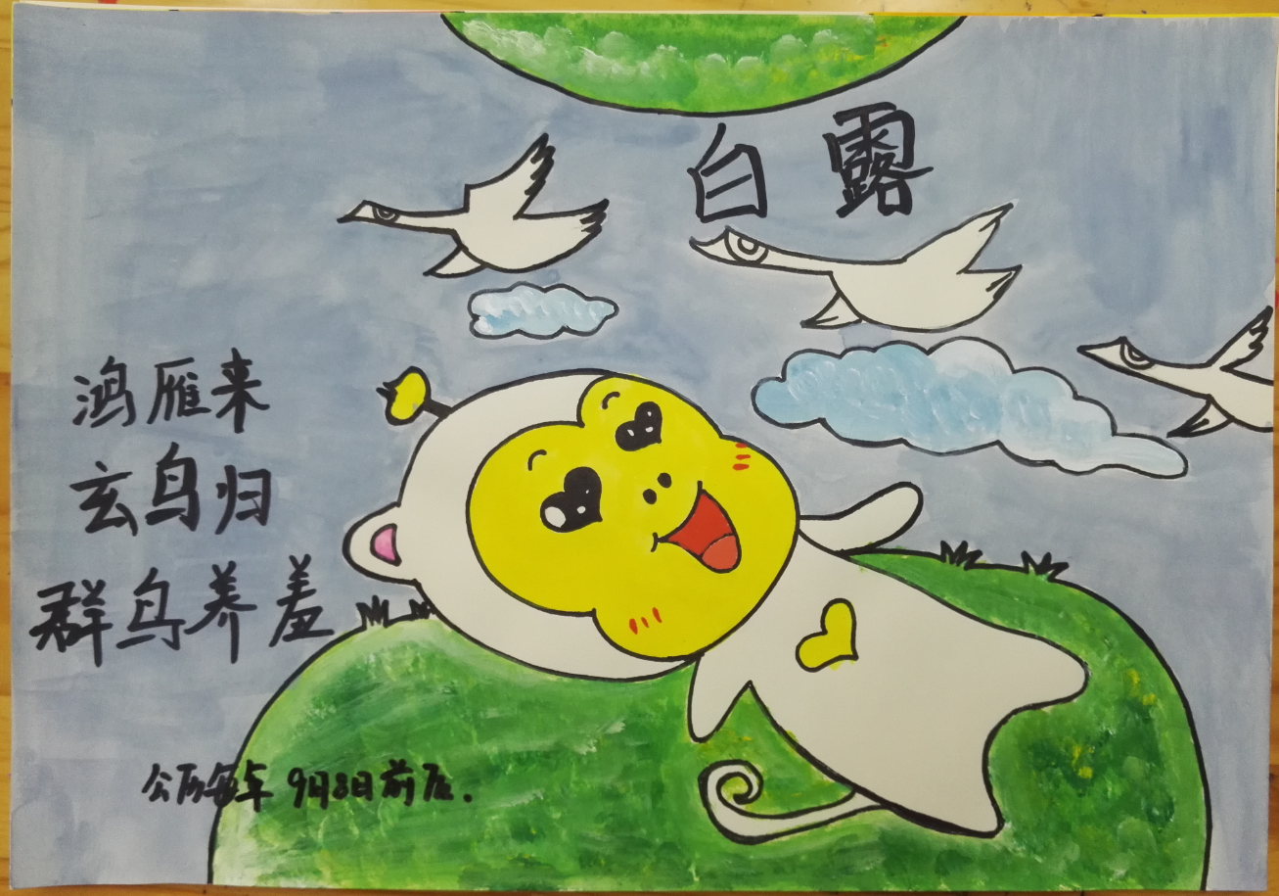
二十四节气展板

Slide 66
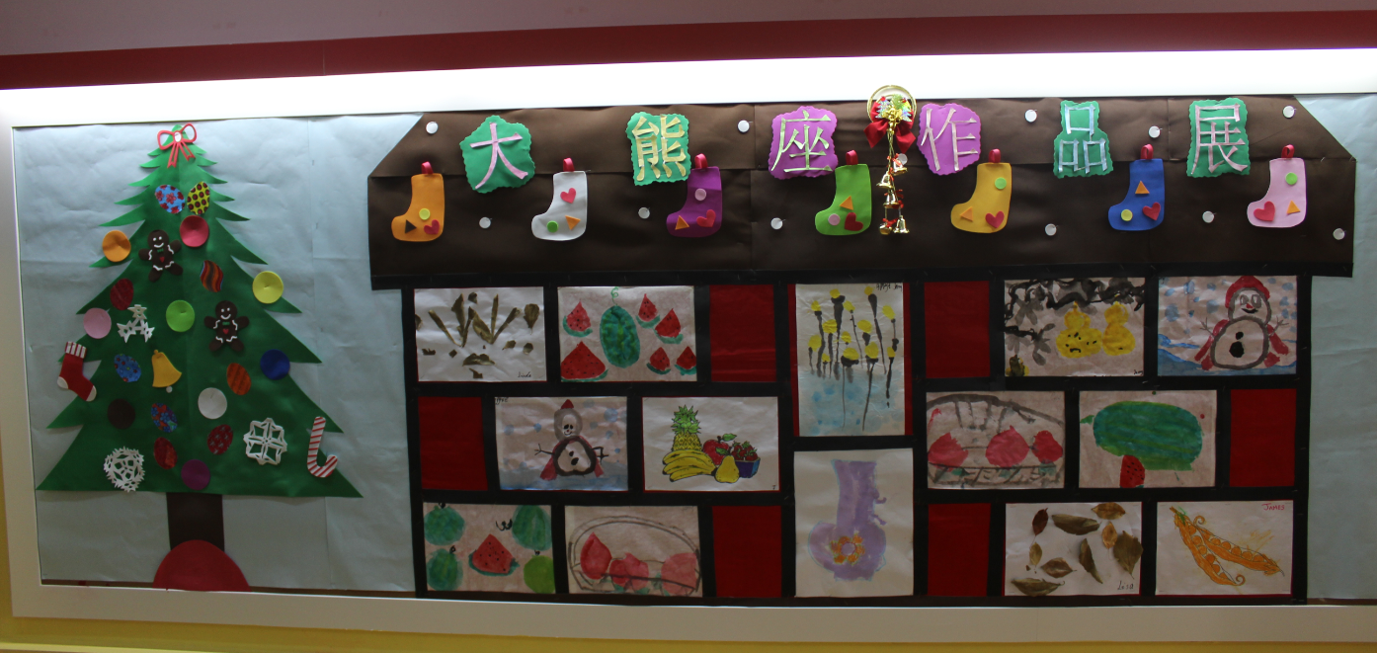

Slide 68
幼儿园实战团队管理
北/京/Yojo/三/大/管/理/岗/专/项/培/训

Slide 69
幼儿园管理者的五大挑战
1. 关注范围变广；
遇到的问题更复杂；
遇到更难应对的家长；
你将更远离现场；
你将会有更高的“曝光度”
避免：
园长踩油门，
中层挂空挡，
基层踩刹车。

Slide 70
当下的现状
伤你心伤的最重的是那些最在乎的人
一个老师培养了3年离你而去了
员工现在变得越来越难管
年轻的员工不怕你了

Slide 71
员工现在变得越来越难管
80后为什么好管？

Slide 72
如何带团队
幼儿园精英管理者要具备的能力
1
调动团队执行力的三个方法
2
如何领导自己的团队
3

Slide 73
幼儿园精英管理者要具备的能力
学习力
执行力
沟通力
思考力
领导力
心力

Slide 74
学习力
寻找答案并持续优化

Slide 75
幼儿园经营管理需要的心理学基本原理
招生：曝光效应、峰终定律；
口碑：禀赋效应、厌恶损失等；

Slide 76
峰 终
定 律
诺贝尔奖得主，心理学家Daniel Kahneman，经过深入研究，发现对体验的记忆由两个因素决定：高峰（无论是正向的还是负向的）时与结束时的感觉，这就是峰终定律（Peak-End Rule）。即对一项事物的体验之后，所能记住的就只是在峰与终时的体验，而在过程中好与不好体验的比重、好与不好体验的时间长短，对记忆差不多没有影响。而这里的“峰”与“终”其实这就是所谓的“关键时刻MOT”，MOT(Moment of Truth)是服务界最具震撼力与影响力的管理概念与行为模式。

Slide 77
经营管理需要的心理学基本原理
招生：曝光效应、峰终定律；
口碑：禀赋效应、厌恶损失等；

Slide 78
执行力
站在投资人的角度
高效低成本完成任务

Slide 79
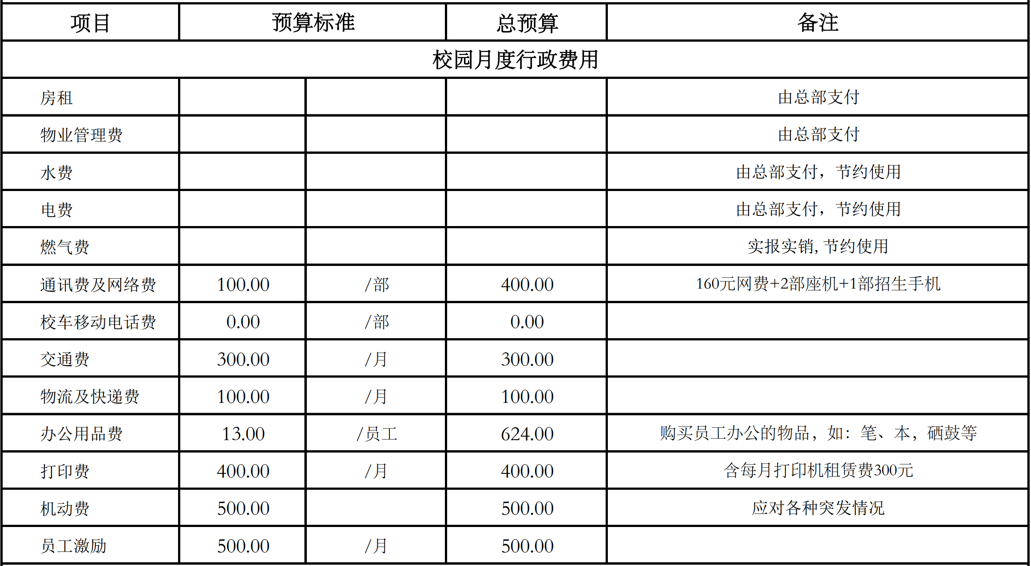
支出控制（月度预算表）

Slide 80
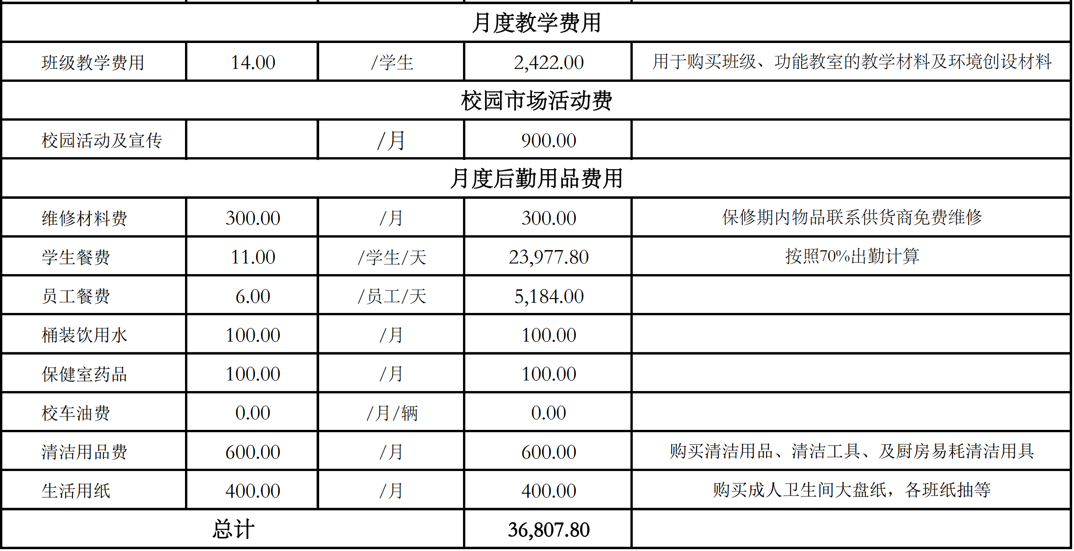
做好预算内与预算外的支出管理

Slide 81
沟通力
从单线沟通到网状沟通
（向上、向下、客户、教委）

Slide 82
如何与孩子沟通
表达情绪出现的误区：
压抑孩子的情绪（乖，不要哭，闭嘴）
用威胁的口吻和孩子说话（你再不…就…）
用其他的情绪掩盖自己的情绪（选择发脾气代表对别人的担心）
欺骗孩子（给妈妈吃一口）
Notes:
第三条讲孩子进电梯的故事

Slide 83
5. 贴标签
（你就知道吃；你就知道给我惹事；）
6. 明明是自己不开心，但是把责任推卸给孩子
（你是不是手痒痒；你是不是又在惹我；是不是找我揍你一顿）
7. 含糊其辞
（你这孩子怎么这么不懂事；)
(直接吃中午饭来啦）
陈述一个事实 + 说出一种感受 + 为什么 + 提出一个明确要求

Slide 84
员工价值感的建立
让员工知道他是有价值的，能够解决问题的，他的自尊水平就会高
自律能力源自于他的自尊水平
情感引导的方法建立价值感
焦虑的情绪对人的影响
价值感是被塑造出来的

Slide 85
思考力
怎么招生？
怎么迎检？
怎么做政府关系？怎么处理家长关系？

Slide 86
钱不过老师，装修必通知。
美厨不进嘴，抹布用专水。
如厕不停留，花椒不生虫。
主任不顶岗，监控无死角。
团购要当心，预留备用金，
法律提前懂，孩子勤洗手。
转椅不需要，下车门牙掉。
责任与意外，哪个先来到？
危机警醒

Slide 87
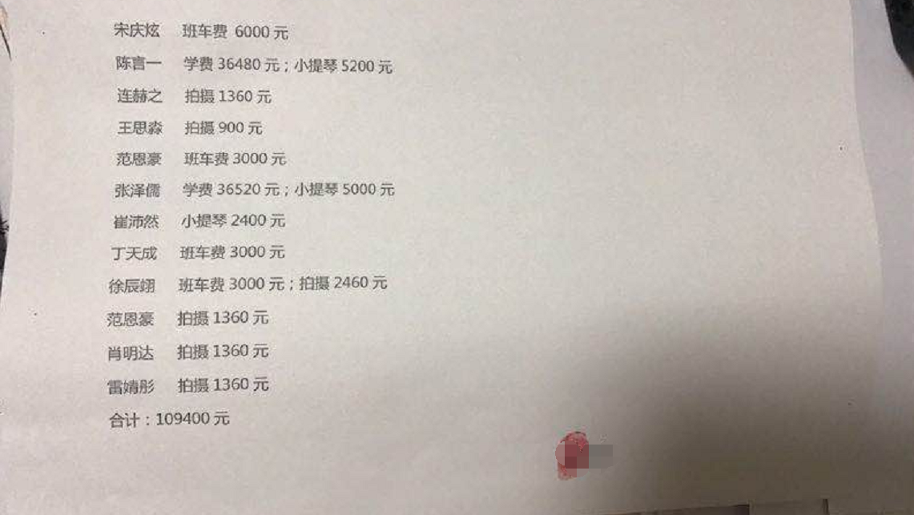

Slide 88
钱不过老师，装修要通知。
美厨不进嘴，抹布用专水。
如厕不停留，花椒不生虫。
团购要当心，孩子洗手勤。
转椅不需要，校车门牙掉。
责任与意外，哪个先来到？
危机警醒

Slide 89
第一次，7：30-8：00幼儿入园环节。幼儿随入园随洗手。针对提前来园的幼儿，需要在洗手之后方能进入区域进行材料操作。
第二次，8：00早餐环节。幼儿取餐前，所有幼儿都务必重新洗手，之后方可进入就餐区域进行就餐。
第三次，9：30加餐环节。此时幼儿结束课程自行搬椅子回到桌子旁边。为了避免二次污染，教师应培养幼儿在洗手前先将小椅子按照要求摆放整齐。桌椅间保持幼儿能够顺利入座的空隙，避免孩子洗干净手又摸椅子产生二次污染。
第四次，9：45加餐完毕。吃完加餐的幼儿务必要进行洗手。
第五次：10：45户外活动结束。结束户外活动回到班级后幼儿进行洗手。
第六次：11：30午餐前。
第七次：12：00午餐完毕。午饭后的幼儿先进行漱口，之后洗手。
第八次：14：00午点。起床后午点前洗手。
第九次：14：15午点完毕。午点结束洗手。
第十次：下午户外活动回班后洗手。
第十一次：16：30晚餐。晚餐前洗手。
第十二次：17：00晚餐完毕。晚餐完毕后漱口，洗手。
一日流程中的洗手环节

Slide 90
钱不过老师，装修要通知。
美厨不进嘴，抹布用专水。
如厕不停留，花椒不生虫。
团购要当心，孩子洗手勤。
转椅不需要，校车门牙掉。
责任与意外，哪个先来到？
危机警醒

Slide 91
Thanks

